Slide 1
HSY:n kvartaaliraportti 1-6/2025 omistajaohjaukselle
15.8.2025

Slide 2
Olennaiset nostot HSY:n toiminnasta raportointikaudella 1-6/2025
Keskeisten omistajaohjaustavoitteiden toteutuminen:
  HSY:n strategisena päämääränä on kestävä talous, eli nettovelanoton nollaaminen strategiakauden aikana sekä tehokas ja taloudellinen toiminta. Kvartaalin ennusteen mukaan tavoite on saavutettavissa.
  Toimintamenot/asukas –mittarin ennustetaan kehittyvän strategisen tavoitteen mukaisesti vuonna 2025.
  Ennuste kierrätysasteeksi vuodelle 2025 on 45%, joten omistajaohjaustavoitteeseen 55% ei ennusteta pääsevän. Vuoden 2023 kierrätysaste oli 46%, ja 2024 lukema valmistuu syksyllä 2025. Kierrätysaste-mittari päivittyy yli vuoden viiveellä ulkoisten lähtötietojen aikataulusta johtuen.
  HSY:n omassa toiminnassa ja ulkoisissa palveluissa syntyvien kasvihuonekaasupäästöjen ennustetaan laskevan tavoitteen mukaisesti. Nykyisellä kehityksellä HSY:n hiilineutraalius-ohjelman v. 2025 tavoitteet tullaan saavuttamaan huomioiden suunnitellut ja käynnistetyt päästövähennystoimet ja –projektit.
  HSY:n asiakastyytyväisyyden ennustetaan pysyvän korkealla tasolla.
HSY:n taloudellinen tilanne
  Kaudella 1-6/2025 toimintatuottoja kertyi 250,5 miljoonaa euroa. 2025 toimintatuottojen odotetaan olevan 5,8 miljoonaa euroa talousarviota vahvemmat.
  Toimintakulut olivat tarkastelujaksolla 103,9 miljoonaa euroa. Vuoden 2025 toimintamenojen odotetaan olevan 5,9 miljoonaa euroa yli talousarvion.
  Tammi-kesäkuun investoinnit olivat yhteensä 82,8 miljoonaa euroa. Vuoden 2025 investointien ennustetaan toteutuvan 225,8 miljoonan euron suuruisina. Investointien odotetaan ylittävän talousarvion 19,6 milj. eurolla pääosin vesihuollon kasvavien saneerausinvestointien vuoksi, mutta investointien ajoitukseen voi sisältyä epävarmuutta.
  6/2025 ennusteen mukaan velkaantuminen alkaa taittua v. 2025 aikana talousarviota suotuisammin.
  Lopullisen TTS:n 2026-2028 valmistelu on käynnissä ja se käsitellään HSY:n hallituksessa ja hyväksytään yhtymäkokouksessa loppuvuodesta 2025.

Slide 3
OMISTAJIEN ASETTAMIEN TAVOITTEIDEN SEURANTA
1. Tuottavuuden nousu vähintään 1,5%.
Toteutuu
Toteutuu osittain
Ei toteudu lainkaan
MITTARIT | ARVIO TAVOITTEEN TOTEUTUMISESTA | LYHYT KUVAUS TOTEUMASTA
1. Tuottavuusohjelman toimeenpano sekä taloudellisten vaikutusten yksilöinti, toiminnan selkeä suuntaaminen perustehtävään ja investointiohjelman optimointi ja investointien kohdistaminen siten, että korjausvelan kasvua voidaan taittaa. Lisäksi muut tarvittavat toimenpiteet, kuten taksojen korotukset, talouden tasapainottamiseksi ja velkaantumisen hillitsemiseksi. |  | HSY:n strategisena päämääränä on kestävä talous, eli nettovelanoton nollaaminen strategiakauden aikana sekä tehokas ja taloudellinen toiminta. Tuottavuuden kehitys on ollut strategian tavoitetason mukaista. Hankintojen kehittämisen hankkeessa muodostettiin toimintamalli kategoriapohjaiselle hankinnalle ja kategoriat on otettu käyttöön yhtä lukuun ottamatta. Lisäksi uusi hankintakäsikirja on julkaistu ja henkilöstöä on koulutettu. Tähy-projekti valmistui huhtikuussa. Projektissa muodostettiin hallintamallin ensimmäinen versio sekä tunnistettiin mahdollisia tekoälyn käyttötapauksia sekä arvioitiin niiden hyödyntämiskelpoisuutta HSY:ssä. Fiksummin-projektissa kannustetaan henkilöstöä tunnistamaan asioita, joita voisi tehdä nykyistä tehokkaammin arkityössä. 14.8. mennessä aloitteita on tehty 32 kappaletta.
2. Toimintamenot euroa/asukas, tavoitetaso 2025: enintään 145,2 euroa/asukas |  | Ennuste on 143,1 eur/as ja se on linjassa hyväksytyn TTS 2025-2027 –tavoitteen 147 eur/asukas kanssa, tuottavuus kehittyy strategisen tavoitteen suuntaisesti.
3. Omavaraisuusaste, tavoitetaso 2025: vähintään 25,2 % |  | Ennuste vuodelle 2025 on 26,8 %.
Toteutuu
Toteutuu
Toteutuu
Toteutuu
Toteutuu

Slide 4
OMISTAJIEN ASETTAMIEN TAVOITTEIDEN SEURANTA
2. Hiilineutraalisuus 2030 ja vastuullisuuden lisääminen.
Toteutuu
Toteutuu osittain
Ei toteudu lainkaan
MITTARIT | ARVIO TAVOITTEEN TOTEUTUMISESTA | LYHYT KUVAUS TOTEUMASTA
1. Kotitalousjätteen kierrätysaste sekä sekajätteen määrä vuosittain, tavoitetaso 2025: kierrätysaste vähintään 55 % ja sekajätteen määrä enintään 100 kg/asukas/vuosi |  | Ennuste kierrätysasteeksi vuodelle 2025 on 45%, joten omistajaohjaustavoitteeseen 55% v. 2025 ei ennusteta pääsevän. Vuoden 2024 lukema saadaan syksyllä 2025. Kierrätysaste v. 2023 oli 46%. Kierrätysaste-mittari päivittyy yli vuoden viiveellä ulkoisten lähtötietojen aikataulusta johtuen. Kierrätysasteeseen vaikuttaa merkittävästi ennustettua nopeampi keräyspaperin määrän lasku (-20% vuodesta 2020), sekä jonkin verran myös sekajätteen määrän nousu (+4 kg/as vuodesta 2023). Vuonna 2025 aloitettiin kompostointitarkastukset kompostointirekisterin ajantasaisuuden varmistamiseksi. Lisäksi, jätelajittelun tehostumiseen tähtäävä asukasaktiivimalli otettiin käyttöön uusissa kohderyhmissä.
2. Kasvihuonekaasupäästöjen määrä HSY:n omassa toiminnassa ja ulkoisissa palveluissa, tavoitetaso 2025: enintään 89 000 t CO₂-ekv |  | Ennuste kasvihuonekaasupäästöjen toteumasta 2025 on 80 000 tCO2-ekv. Tasolle päästään, mikäli jo tehtyjen toimenpiteiden vaikuttavuus vastaa niille määritettyä laskennallista arviota. Keskeisin päästölähde on nykyisin jätevedenpuhdistuksessa muodostuva typpioksiduuli, jonka hallinta ja vähentämistoimet ovat onnistuneet tänäkin vuonna hyvin ja päästöpiikeiltä on toistaiseksi vältytty. Tällä on merkittävä vaikutus HSY: kokonaispäästötasoon.
3. Hiilineutraalisuusohjelman toteuttaminen sekä ohjelmakauden lopun toimenpiteiden aikatauluttaminen ja tarkentaminen |  | Hiilineutraaliusohjelman mukaiset jätteiden käsittelytoiminnan kärkihankkeet keskittyvät v. 2025 uuden mädätelaitoksen käyttöönottoon ja jätevedenpuhdistuksen prosessipäästöjen vähentämiseen. Toteutuessaan hankkeilla on merkittävä, hiilineutraaliusohjelman tavoitteita edistävä vaikutus. Ilmastonmuutoksen sopeutumisen neuvontapalvelun kehittäminen kuuluu myös ohjelman v. 2025 kärkihankkeisiin ja ilmastotyön painopisteisiin. Hankkeet etenevät suunnitellusti.
Ei toteudu lainkaan
Toteutuu
Toteutuu

Slide 5
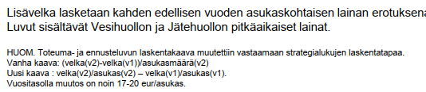
Tuottavuusohjelman seuranta
Strategian painopiste | Strateginen päämäärä | Mittari | Tavoitetaso 2025 | Ennuste 2025
Kestävä talous | Tehokasta ja taloudellista toimintaa | Toimintamenot eur/as/v | 147 eur/as (TA 25) | Ennuste 2025: 143 eur/as
 | Tasapainoinen talous | Lisävelka eur/as/v* | 20 eur/as (TA 25) | Ennuste 2025: -16 eur/as
 |  | Laskuttamattoman veden osuus verkostoon pumpatusta vesimäärästä | Enintään 19 % | Ennuste 2025: 22%
Notes:
Päiv. 13.10.

Slide 6
Tuottavuusohjelman keskeisten vuoden 2025 toimenpiteiden eteneminen ja niiden taloudelliset vaikutukset
Toimenpide | Eteneminen | Taloudellinen vaikutus
Hankintatoimen kehittämien | Hankintojen strateginen kehittämisen tavoitteena on tehdä hankintoja mahdollisimman tehokkaasti synergiaetuja hyödyntäen. Hankkeessa on aloitettu kategoriahankintamallin mukaiset hankinnat muissa paitsi yhdessä kategoriassa. Uudesta hankintakäsikirjasta on pidetty koulutuksia, ja sopimuspohjia eri tarkoituksiin laaditaan. | Säästöpotentiaaleja on tunnistettu kategorioittain.
Digitalisaation hyödyntäminen | Investointikokonaisuuden hallinnan ja seurannan työkalu saatiin täysimääräisesti käyttöön. | Digitalisaatio mahdollistaa tuottavuuden parantamisen useilla eri mekanismeilla. Tuottavuusohjelmassa tunnistetaan digitalisaatiohankkeet, joilla tuotetaan lisäarvoa liiketoimintaan.
Tekoälyn hyödyntäminen ja hallintamalli (TÄHY) | Tähy-projekti on saatu päätökseen huhtikuussa 2025. Projektissa luotiin pohja tekoälyn hyödyntämiselle. Tunnistimme tekoälyn mahdollistamat keinot toiminnan tehostamiselle ja tuottavuuden parantamiselle. Hallintamallin ensimmäinen versio on valmistunut, ja mallista laaditaan vielä koulutus. Käyttötapauksia on tunnistettu laajasti ja niitä on jaoteltu tyypeittäin. Kunkin käyttötapauksen toteuttamiskelpoisuutta ja -kannattavuutta on myös arvioitu pisteyttämällä käyttötapauksia. | Säästöpotentiaalia ei tässä vaiheessa pystytä vielä arvioimaan, sillä tässä projektissa luodaan edellytyksiä tekoälyn käytölle HSY:ssä.
Fiksummin-hanke | Hankkeen tavoitteena on parantaa kuntayhtymän taloudellista tilannetta ja toiminnan tehokkuutta kiinnittämällä huomiota kustannustehokkaisiin ja sujuviin toimintatapoihin. Sisäinen säästökampanja on käynnissä, siitä on viestitty, parhaillaan on menossa ideoiden kerääminen osana aloitetoimintaa. Ideoita on 14.8. mennessä saatu 33 kpl. | Hankkeen taloudellinen vaikutus selviää vasta kampanjan päättymisen yhteydessä. Jokaisessa ideassa pyydetään arvioimaan taloudellista säästövaikutusta.
Notes:
Päiv. 13.10.

Slide 7
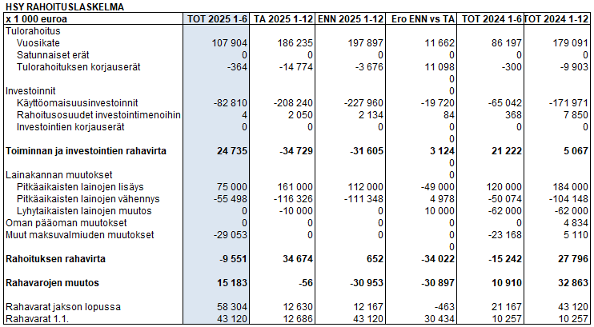
HSY:n rahavirtalaskelma 1-6 2025
Joona
HSY:n velkaantumisen ennustetaan hidastuvan talousarviota nopeammin.
Toiminnan ja investointien rahavirran odotetaan vahvistuvan 2025 talousarvioon verrattuna.
Kaudella 1-6 2025 toiminnan ja investointien rahavirta oli 24,7 milj. euroa positiivinen.
2025 1-6 kassa säilyi vahvana ja uutta lainaa nostettiin 75 milj. euroa kuluvan vuoden lainaohjelman puitteissa.
Pitkäaikaisia lainoja lyhennettiin 55,5 milj. euroa.
Lyhytaikaisia lainoja ei ollut käytössä.

Slide 8
OMISTAJIEN ASETTAMIEN TAVOITTEIDEN SEURANTA
3. Vesi- ja jätehuollon toimivuuden parantaminen
Toteutuu
Toteutuu osittain
Ei toteudu lainkaan
MITTARIT | ARVIO TAVOITTEEN TOTEUTUMISESTA | LYHYT KUVAUS TOTEUMASTA
1. Asiakasryhmä- ja toimintokohtainen asiakastyytyväisyys vuosittain, tavoitetaso 2025: vähintään 4,1/5 |  | HSY:n asiakastyytyväisyyden ennustetaan pysyvän korkealla tasolla. Asiakastyytyväisyys on pysynyt mittausjaksolla tasaisena ja hyvällä tasolla. Asiakkaiden sähköisen oma-asioinnin mahdollistavan OmaHSY-portaalin ensimmäinen versio julkaistiin omakotitaloasiakkaille marraskuussa 2024. Yritysasiakkaat ja isännöitsijät saavat palvelun käyttöönsä vuoden 2025 aikana. OmaHSY:n tulokset ovat uutena mukana asiakastyytyväisyyden mittauksessa.
Toteutuu
MUU OMISTAJALINJAUS
MITTARIT | ARVIO TAVOITTEEN TOTEUTUMISESTA | LYHYT KUVAUS TOTEUMASTA
Kuntayhtymän talousarviovalmistelussa otetaan huomioon peruspääomalle maksettava 1,5 %:n korvaus |  | TTS-valmistelussa on huomioitu peruspääomalle maksettava 1,5 % korvaus.
Toteutuu

Slide 9
HSY:n tuloslaskelma 1-6 2025
2025 1-6 osalta toimintakate oli 20,3 miljoonaa euroa vertailukautta vahvempi.
2025 1-6 oli 5 miljoonaa euroa ylijäämäinen.
HSY:n 2025 toimintatuottojen odotetaan olevan 5,8 miljoonaa euroa talousarviota vahvemmat.
HSY:n toimintamenojen odotetaan olevan 5,9 miljoonaa euroa yli talousarvion.
HSY:n päivitetyn poistosuunnitelman vaikutuksesta poistojen odotetaan olevan 35,9 miljoonaa euroa yli talousarvion vuonna 2025.

Slide 10
Investoinnit
Joona
HSY:n investoinnit olivat 1-6/2025 18,1 milj. euroa yli 2024 vertailukauden. HSY:n Investointien odotetaan ylittävän talousarvion 19,6 milj. eurolla pääosin vesihuollon kasvavien saneerausinvestointien vuoksi, mutta investointien ajoitukseen voi sisältyä epävarmuutta.

Slide 11
HSY:N TASE – 30.6.2025
Joona
Vieraan pääoman määrä pieneni, kassatilanne oli edelleen vahva ja omavaraisuusaste koheni 0,1 %-yksikköä vuoden 2024 tilinpäätöksestä ja oli 26,9 %.

Slide 12
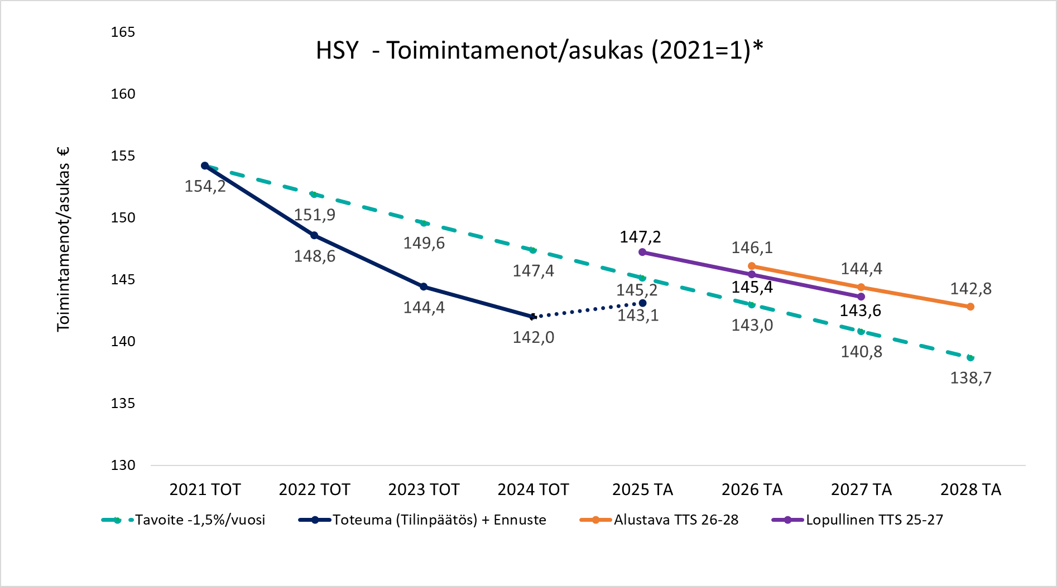
Tunnuslukujen seuranta
Joona
Vesihuollossa ja jätehuollossa 2025 toimintakulujen ennustetaan nousevan hieman talousarvioon verrattuna. Vesihuollossa investointien ennustetaan ylittävän talousarvio 2025, jätehuollossa investointiennuste alittanee hieman talousarvion.
Sitovat erät | TA 2025, euroa | Tot. 1–6 /2025 | Ennuste 2025
Jätehuollon investointimenot (netto) | 20 640 000 | 6 940 000 | 19 999 000
Jätehuollon toimintamenot | 94 557 000 | 44 066 000 | 95 418 000
Vesihuollon Investointimenot (netto) | 183 475 000 | 79 051 000 | 204 237 000
Vesihuollon toimintamenot | 115 721 000 | 59 142 000 | 120 783 000
*Toimintamenot/asukas esitetty vuoden 2021 rahassa ilman kertaluontoisia eriä; Lopullinen TTS 25-27 14.10. 2024, Hallitus

